Slide 1
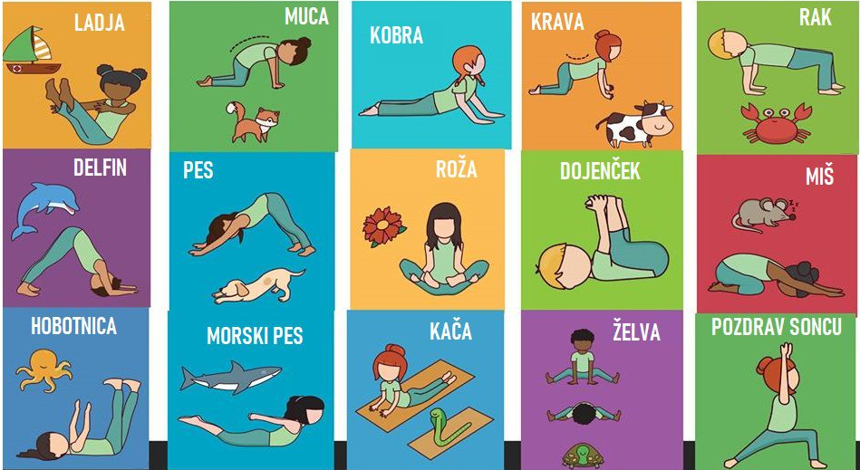
Podaljšano bivanje 1.razred
JOGA ZA OTROKE

Slide 2
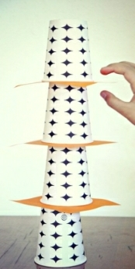
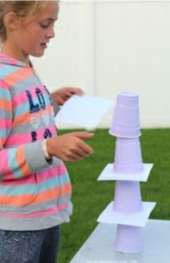
POGLEJ KAKO SI SPRETEN!
POTREBUJEŠ 4 PLASTIČNE KOZARCE IN 3 LISTKE.
CILJ: V 1MINUTI IZVLECI 3 LISTKE.

Slide 3
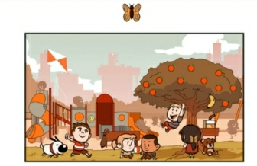
NAJDI POT SKOZI LABIRINT! NA SLIKI POIŠČI METULJA,
KI JE NAD SLIKO!

